Slide 1
Презентация по обществознанию на тему:
«Глобальные проблемы человечества»

Slide 2
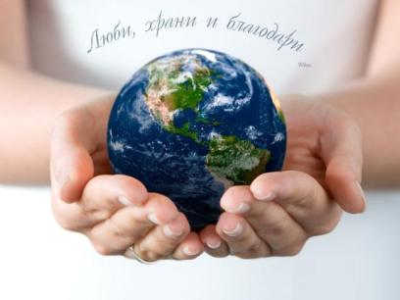
Цель работы
Раскрыть сущность глобальных проблем;
Понять, что их решение требует усилий как на межгосударственном уровне, так и непосредственно каждого из нас;
Показать их взаимосвязь и взаимообусловленность;
Выявить разные точки зрения на пути и средства разрешения глобальных проблем.

Slide 3

этимология
Глобальные в переводе с латинского «глобус» - Земля, земной шар.

Slide 4
Трактовка понятия
Глобальные проблемы современности — это совокупность социоприродных проблем, от решения которых зависит социальный прогресс человечества и сохранение цивилизации. Эти проблемы характеризуются динамизмом, возникают как объективный фактор развития общества и для своего решения требуют объединённых усилий всего человечества. Глобальные проблемы взаимосвязаны, они охватывают все стороны жизни людей и касаются всех стран мира.
Глобальные проблемы являются следствием противостояния естественной природы и человеческой культуры, а также несоответствия или несовместимости разнонаправленных тенденций в ходе развития самой человеческой культуры. Естественная природа существует по принципу отрицательной обратной связи, в то время как человеческая культура — по принципу положительной обратной связи.

Slide 5
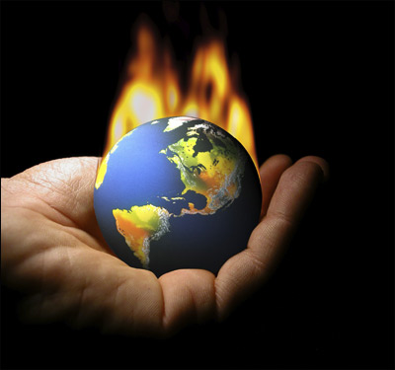
Причины возникновения
Экономические, политические, социальные и культурные контакты;
Целостность и противоречивость современного мира;
Новейшие средства массовой коммуникации;
Возникшая всемирная общность людей.

Slide 6
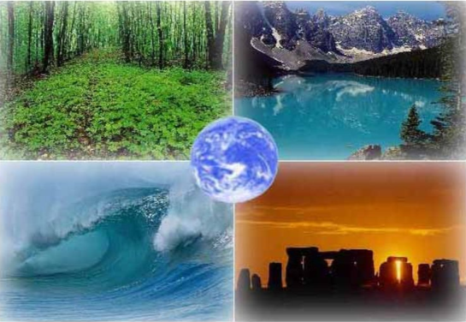
Особенности
Носят планетарный характер;
Угрожают гибелью всему человечеству;
Требуют коллективных усилий мирового сообщества.

Slide 7
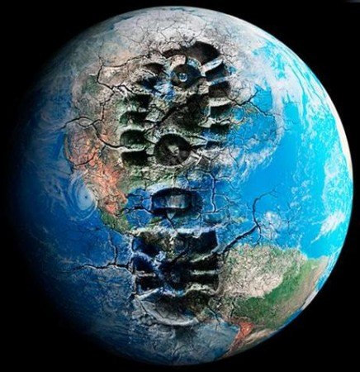
СПИСОК ГЛОБАЛЬНЫХ ПРОБЛЕМ
Проблема мира и разоружения, предотвращение новой мировой войны;
Проблема использования Мирового океана;
Проблема мирного освоения космоса;
Экологическая проблема;
Продовольственная;
Демографическая;
Энергетическая;
Сырьевая.

Slide 8


«Молодые проблемы»
Поиск лекарств от СПИДа и других новых инфекционных болезней;
Ликвидация неграмотности, кризиса культуры и нравственности;
Борьба с организованной преступностью и терроризмом;
Борьба с наркоманией и наркобизнесом.

Slide 9
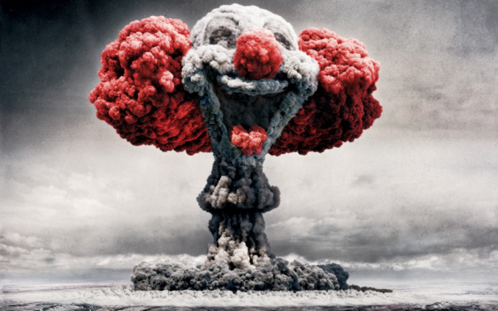
Ядерное оружие
Ядерное оружие — оружие массового поражения взрывного действия, основанное на использовании внутриядерной энергии.

Slide 10
Последствия ядерного взрыва
Ударная волна разрушает строения и технику, травмирует людей и оказывает отбрасывающее.
Световое излучение действует только на не прикрытые от взрыва объекты, может вызвать воспламенение горючих материалов и пожары, а также ожоги и поражение зрения человека и животных.
Радиоактивное заражение — при подрыве заряда, радиоактивное вещество распыляется на достаточно большой площади, тем самым «убивая» все живое. Радиация оказывает ионизирующее и разрушающее воздействие на молекулы тканей человека, вызывая лучевую болезнь.
Электромагнитный импульс выводит из строя электрическую и электронную аппаратуру, нарушает радиосвязь.
Люди, непосредственно подвергшиеся воздействию поражающих факторов ядерного взрыва, кроме физических повреждений, испытывают мощное психологическое воздействие от ужасающего вида картины взрыва и разрушений.

Slide 11

Предотвращение использования
«Договор о нераспространении ядерного оружия»:
        Не допустить расширения круга стран, обладающих ядерным оружием;
        Ограничить возможность возникновения вооружённого конфликта с применением такого оружия;
        Создать широкие возможности для мирного использования атомной энергии.
        «Договор об ограничении стратегических наступательных вооружений»:
        Обоюдное сокращение арсеналов ядерного оружия между Россией и США.

Slide 12
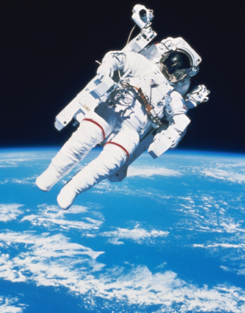
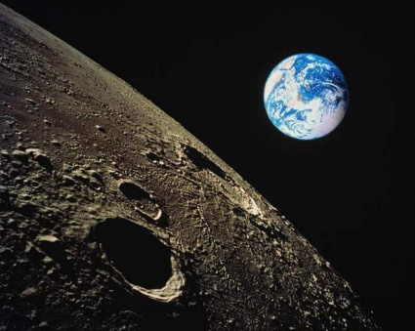
Проблема освоения космоса
Проблема мирного освоения космоса ― глобальная проблема, состоящая в предотвращении угрозы из космоса для одних стран со стороны других стран.

Slide 13
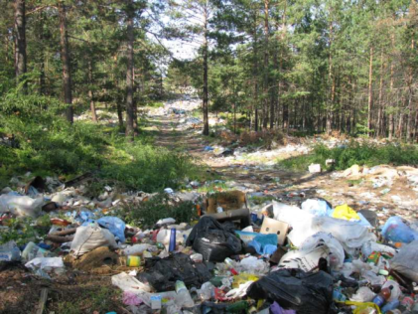
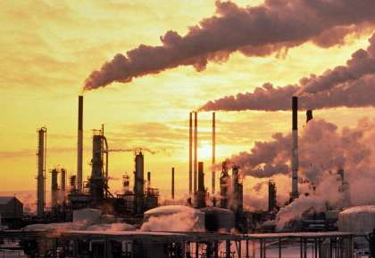
Экологическая проблема
Экологическая проблема — это изменение природной среды в результате антропогенных воздействий, ведущее к нарушению структуры и функционирования природы.

Slide 14
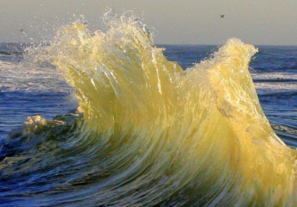
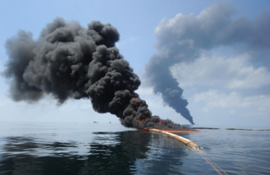
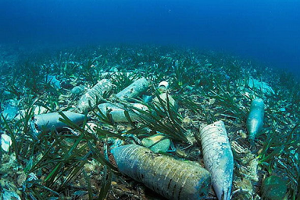
Проблема Мирового океана
Проблема использования Мирового океана ― глобальная проблема, состоящая в том, что с развертыванием хозяйственной деятельности и освоением новых морских транспортных путей воды Мирового океана все больше загрязняются с опасными последствиями для всего живого.

Slide 15
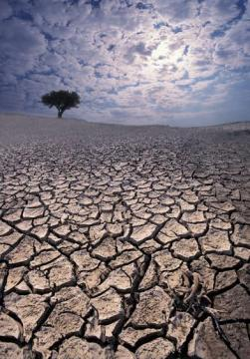
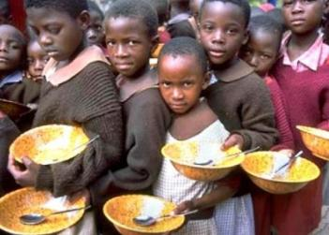
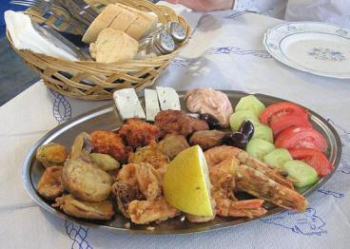
Продовольственная проблема
Продовольственная проблема — едва ли не древнейшая из всех глобальных проблем человечества. Голод — крайнее ее проявление и огромное социальное бедствие. На данный момент, в мире большинство голодающих — население Африки.

Slide 16
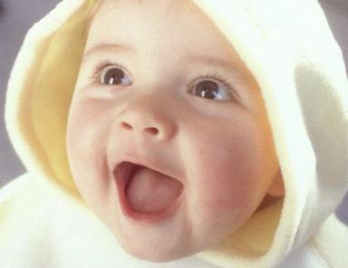
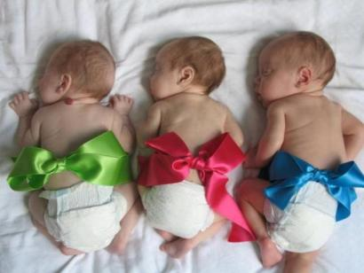
Демографическая проблема
Демографическая проблема ― последствие относительного и абсолютного роста населения. Рост населения рассматривается как один из факторов, не только препятствующих удовлетворению материальных потребностей, но и угрожающих самому выживанию цивилизации, так как с учетом роста потребления ресурсов природы, технической и энергетической оснащенности давление населения на территорию будет непрерывно возрастать.

Slide 17
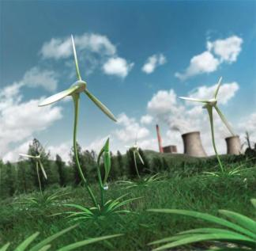
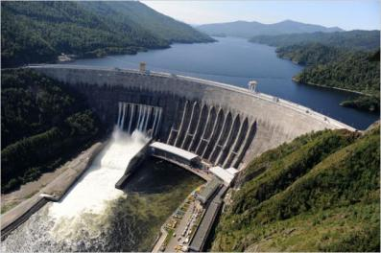
Энергетическая проблема
Энергетическая проблема ― это прежде всего проблема надежного обеспечения человечества топливом и сырьем. Ограниченность ресурсов и их исчерпаемость ставит человечество перед необходимостью жесткой экономии энергии, использования новых ресурсосберегающих технологий.

Slide 18
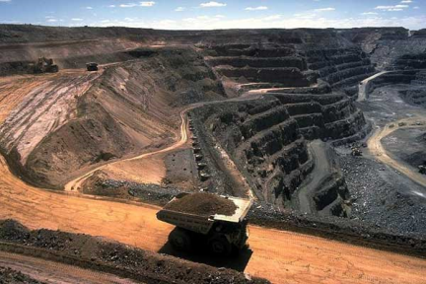
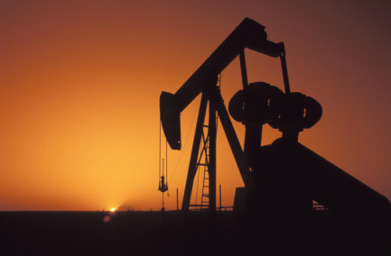
Сырьевая проблема
Сырьевая проблема ― проблема ставшая актуальной, ввиду технического прогресса человечества и использования большего количества топлива и сырья для своей жизнедеятельности.

Slide 19

Пути разрешения
Новое политическое мышление это веление времени. Оно должно проявлять себя во всех сферах деятельности людей.
Привить людям новые нравственно-этические ценности;
Сплотиться всему человечеству;
Совершить невиданные по масштабам и глубине преобразования во всем мире;

Slide 20
Вывод
Глобальные проблемы – это вызов человеческому разуму. Уйти от них невозможно. Их можно только преодолеть. Преодолеть усилиями каждого человека и каждой страны в тесном сотрудничестве ради великой цели - сохранения возможности жить на Земле.
Каждый человек должен осознавать, что Человечество на грани гибели, и выживем мы или нет – заслуга каждого из нас.

Slide 21
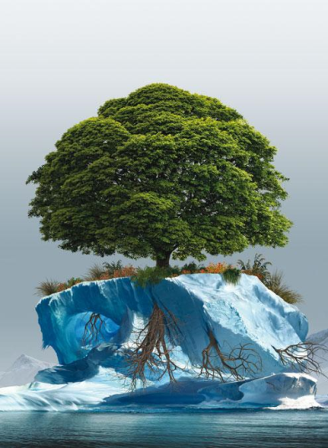
Птицы, рыбы и звери в души людям смотрят.
Вы их жалейте, люди, не убивайте зря!
Ведь небо без птиц - не небо,
А море без рыб - не море,
И земля без зверей - не земля!
А. Пахмутова

